Slide 1
Як пов’язані між собою дохід, витрати та прибуток підприємця

Slide 2
Дохід є спонукальним мотивом і джерелом діяльності підприємства.
Підприємство приводить у рух усі виробничі фактори - капітал, працю, природні ресурси - для створення продукту, його наступної реалізації та утворення доходу.

Slide 3
У процесі підприємництва формуються два види доходу:
Валовий дохід або загальний виторг
Прибуток підприємця
TR (Total Revenue) = P*Q
Pr = P*Q - TC=
=TR - TC
Q (Quanting) – обсяг проданої продукції,
Р (Price) – ціна одиниці продукції.
Pr – прибуток підприємця
TC – загальні витрати на в-во та реалізацію продукції

Slide 4
Види доходу:
Валовий
Чистий
грошова виручка від реалізації продукту зменшена на суму постійних витрат підприємства
Прибуток після оподаткування
NPr = Pr – T
NPr – чистий прибуток,
T – податок на прибуток

Slide 5
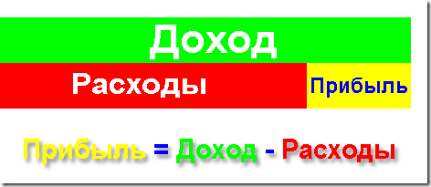
Поняття "дохід" ширше поняття "прибуток". Прибуток підприємства є складовою частиною доходу підприємства. Прибуток - це частина виручки, що залишається після відшкодування всіх витрат на виробничу і комерційну діяльність підприємства.

Slide 6
Прибуток є основним фінансовим джерелом розвитку підприємства, науково-технічного вдосконалення його матеріальної бази і продукції всіх форм інвестування. Він є джерелом оплати податків і з урахуванням значення прибутку вся діяльність підприємства спрямована на його зростання.

Slide 7
Витрати виробництва – це витрати людської праці, це грошовий вираз використання виробничих ресурсів для виробництва та реалізації життєвих благ.

Slide 8
Витрати TC = FC + VC
Загальні
Постійні
Змінні

Slide 9
Постійні (витрати підприємства, що не залежать від обсягу випуску продукції): • зарплата адміністрацій • оренда • плата за кредит • витрати енергії на невиробничі цілі.

Slide 10
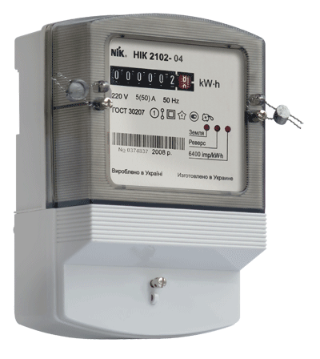
Змінні ( залежать від обсягу випуску продукції): • зарплата найманим робітникам • вартість сировини • оплата транспортного обладнання.

Slide 11
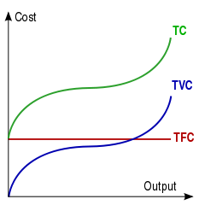
Витрати
Загальні витрати
Змінні витрати
Постійні витрати
Продукція

Slide 12
Закон максимізації прибутку
Орієнтуючись при виборі рішення на мінімально можливий рівень витрат, фірма, як правило, розглядає цю задачу не як самоціль, а як засіб розв'язання загальнішої задачі — максимізації прибутку. Ця мета є головною для будь-якої фірми, навіть якщо вона не формулюється у вигляді провідного мотиву її діяльності.

Slide 13
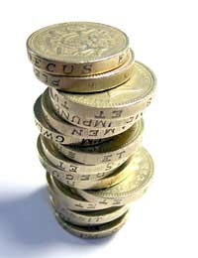
Максимального прибутку підприємство досягає за певних оптимальних обсягів виробництва, а саме тоді. Коли додержується тотожність:
MC = MR
Граничні витрати
Граничний виторг
Витрати, пов'язані зі створенням однієї додаткової одиниці продукції
Дохід, пов’язаний із продажем додаткової одиниці продукції

Slide 14
Можна сформулювати загальне правило максимізації прибутку: фірма буде збільшувати випуск доти, доки додаткові витрати на виробництво додаткової одиниці продукції не зрівняються з граничним доходом від її продажу.

Slide 15
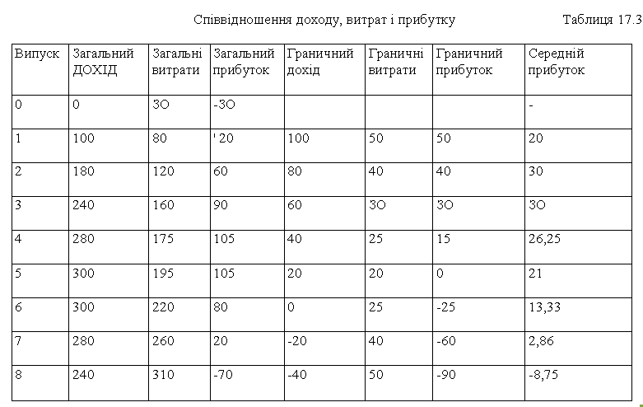
Дані свідчать, що максимум загального прибутку припадає на випуск четвертої та п'ятої одиниць продукту. Випуск вище і нижче цього рівня однаково призводить до втрати прибутку.

Slide 16
Крім абсолютного показника прибутку (поданого у грошовому вимірі) для оцінки діяльності підприємств використовують і відносний показник прибутковості, або рентабельності.
Це співвідношення прибутку і витрат:

Slide 17
Прибутковість(рентабельність) показує, який прибуток одержано на одиницю витрат.

Slide 18
Підприємець може впливати на прибуток і на прибутковість (рентабельність), не тільки знаходячи оптимальні обсяги випуску, але й використовуючи інші можливості:
ефективне використання всіх виробничих ресурсів;
вища технічна озброєність праці;
реалізація технічних та організаційних нововведень;
більш досконале знання ринку.

Slide 19
Дякую за увагу!

